Slide 1
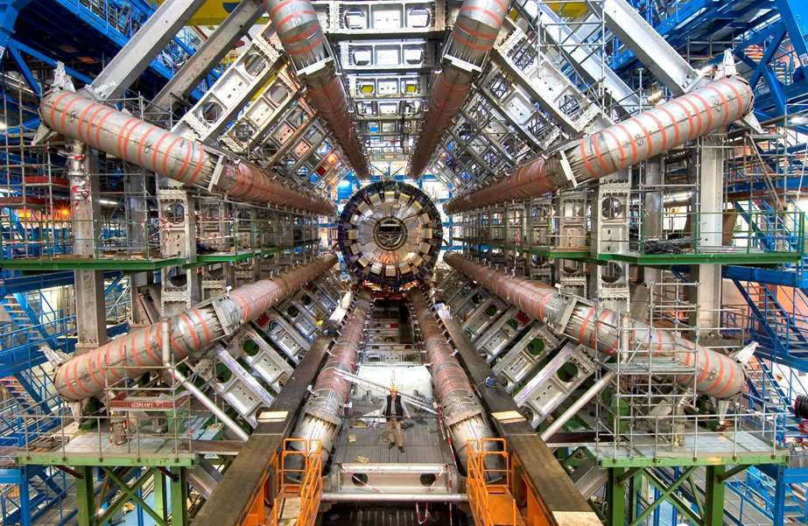
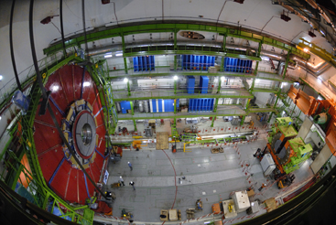
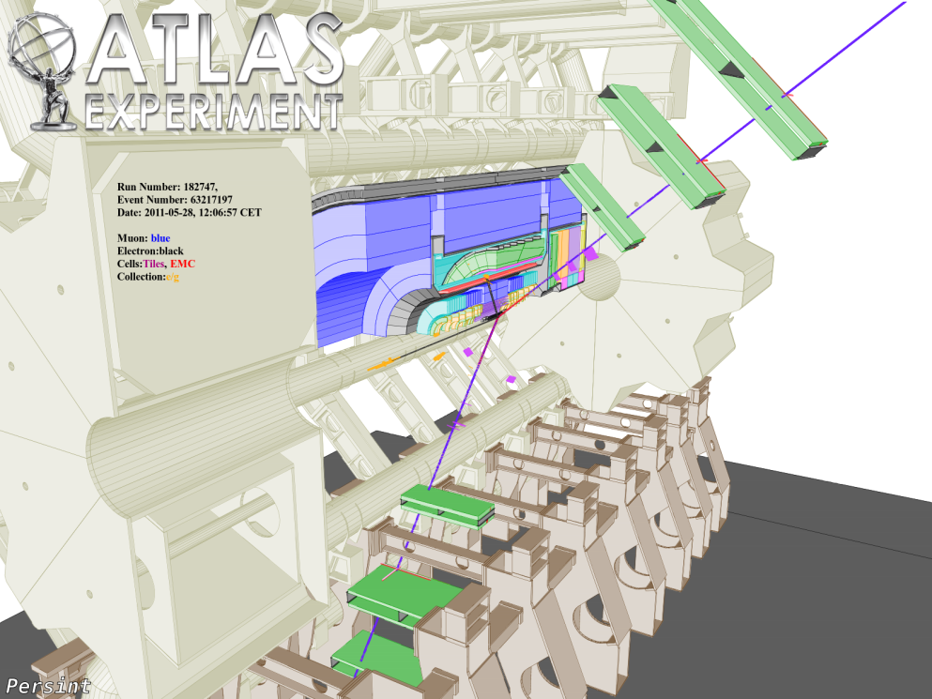
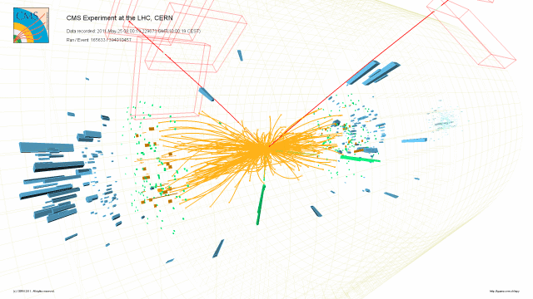
Recherche du Boson de Higgs aux collisionneurs de hadrons
Bruno Mansoulié
Service de Physique des Particules
IRFU – DSM
CEA / Saclay

Slide 2
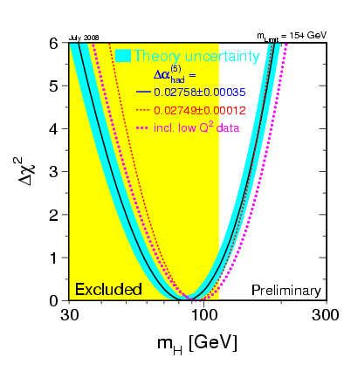
Le Higgs (Modèle Standard) avant 2011
  Recherche directe:
    LEP : m(H) > 114 GeV
    Tevatron: m(H) ∉[158-173] GeV
  Mesures indirectes (cohérence): m(H) ≤ 163 GeV
  (95% confiance)
Essentiellement via m(W) et m(top)
A prendre avec un peu de recul…
(ne pas négliger les hautes masses…)

Slide 3
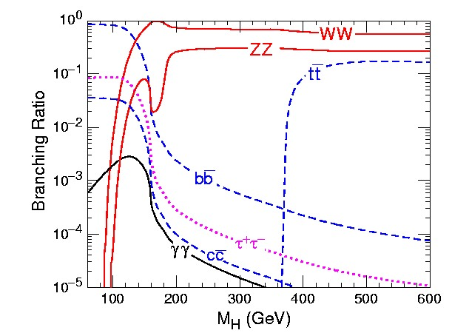
Modes de désintégration du Higgs/signatures
LEP: M_{H} > 114.4 GeV
Haute masse: WW, ZZ
Γtot(Higgs)[ TeV] ~0.5 m_{H}³ [TeV]
signatures:
excellentes pour les plus rares (4 leptons)
à moyennes pour les plus abondantes (lν qq)…)
possible au-dessous du seuil…
Basse masse:
  bb très difficile (fond QCD). Seulement pour X+H (WH, ZH, ttH)
  ττ difficile : τ ID, manque neutrinos=> mauvaise résolution en masse
  γ γ difficile: Rapport de branchement bas; résolution en énergie
  résolution angulaire

Slide 4
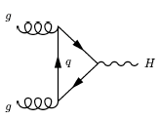
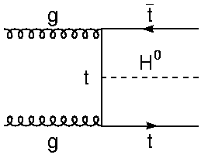
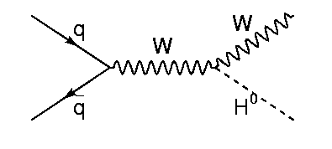
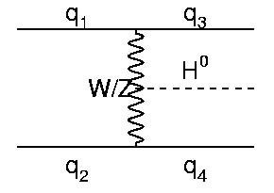
Production du Higgs
Fusion de gluons
Dominant au Tevatron et à LHC
Spécial Tevatron : WH, ZH
faisceaux p p => davantage de W et Z
Vector Boson Fusion
taux faible mais signature supplémentaire
2 jets vers l’avant

Slide 5
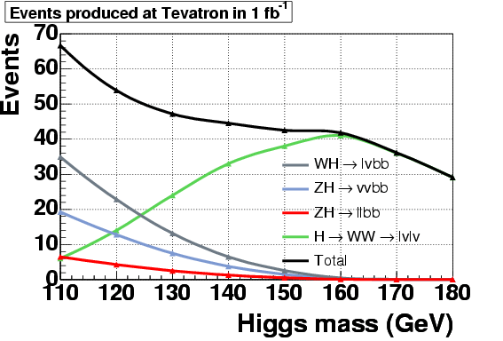
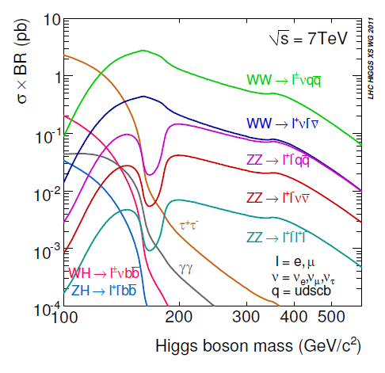
Luminosités, sensibilités
Luminosité instantanée:
  nbre de collisions pp /seconde
  cm⁻²s⁻¹
Luminosité intégrée:
  nbre de collisions déjà produites
  cm⁻²
  plutôt pb⁻¹, fb⁻¹ : (L= 1 fb⁻¹ )x(σ=1 fb )= >1 événement
Globalement:
  Zone de sensibilité du TeVatron: 110 – 180 GeV
  Zone de sensibilité de LHC 7 TeV: 110 – 600 GeV
  Basse masse difficile: combinaison de canaux obligatoire

Slide 6
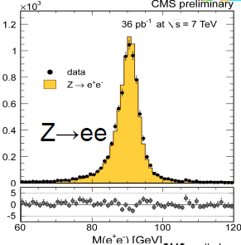
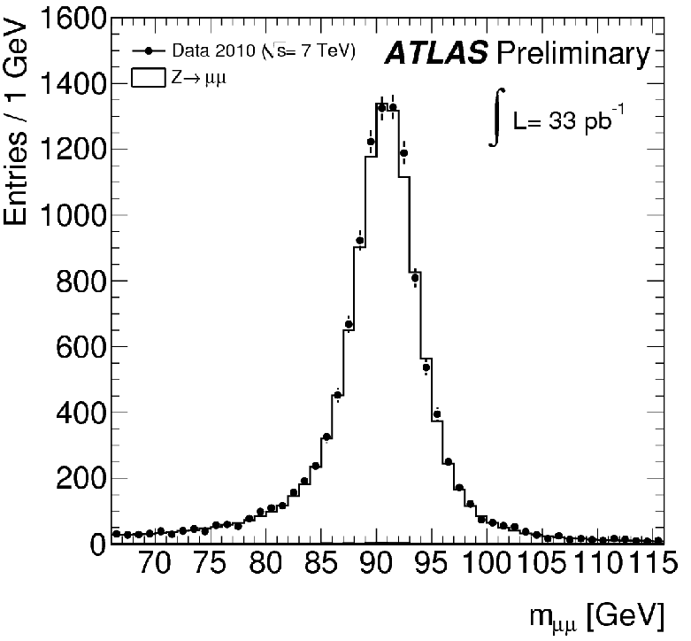
Signatures, identification
Différents modes de désintégration
=> différentes signatures et exigences de performance
  bb: jets à vertex déplacé => « b-tagging »
  ZZ* : 4e, 4μ, 2e2μ => identification e, μ,
  résolution énergie e, impulsion μ
  WW* : (2e, 2μ, eμ) + E_{T}miss
  idem + calibration E_{T}miss
  ττ : identification des τ
  γγ: identification photons , traitement des conversions
  résolution en énergie, en direction
Excellente maîtrise au Tevatron
Déjà très bonne au LHC, mais en constante évolution
  Gros travail “de fond” en cours: alignement muons,
  calibration calorimètres, algorithmes de b-tag évolués, trigger, etc.
  Gros travail de mesures Modèle Standard “pré-Higgs”

Slide 7
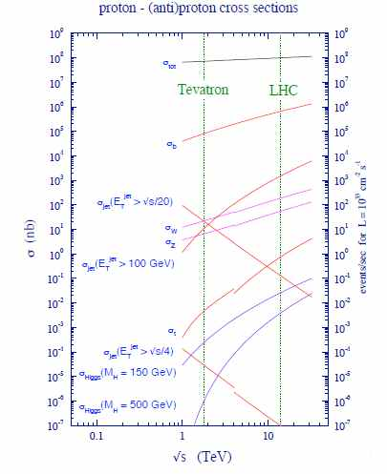
Bruits de fond, simulation, “data driven”…
Higgs: événements rares, proches du Modèle Standard…
Bruits de fond multiples:
  (1) sections efficaces raisonnables, état final proche
  du signal . ex: continuum ZZ, WW,
  vrais leptons, vraie E_{T}miss…
  => Monte-Carlo
  (2) très grandes sections efficaces ⊗ forte réjection
  ex: QCD multijets, jets identifiés à tort comme
  des électrons
  => “Data-driven”
  tous les cas intermédiaires…
  ex: Z + bb => Z + e + e + X

Slide 8
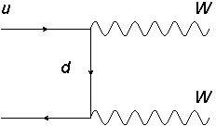
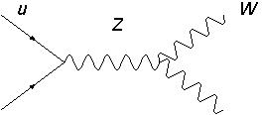
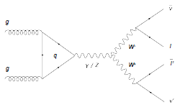
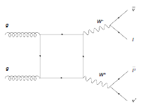
Evaluation des fonds
Cas (1): sections efficaces raisonnables.
simulation par Monte-Carlo possible
  connaissance théorique?
    Ex: WW, ZZ jamais mesuré…
    Effets de polarisation? Ordres supérieurs?
    PDF’s? Q²?
Cas (2): sections efficaces très grandes ⊗ forte réjection
  Impossible par Monte-Carlo seul
    Ex: W + jet: σ ~ 10 nb = 10⁵ x signal et Prob(jet fakes electron) ~10⁻⁴
    Nombre d’événements MC? Description à 10⁻⁶ près ?
  => Région de contrôle ⊗ extrapolation à la région du signal.

Slide 9
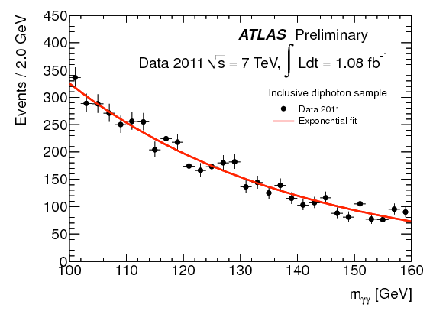
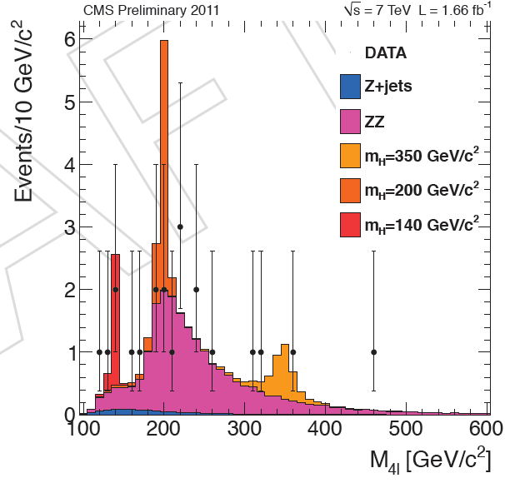
Bruits de fond
Exemple : H-> γγ (inclusif)
  Identification de 2 photons
  Recherche d’un pic dans la distribution de masse
  Fond: fit par courbe “lisse”
  => 100% “data driven”.
Exemple: H-> ZZ* -> 4e, 4μ, 2e2μ
  Identification leptons, avec une paire en Z
  Recherche d’un pic dans la distribution m(4l)
− fond principal: “continuum ZZ*”
  Calculable en MS. Data: vérifier la normalisation.
  => presque 100% Monte-Carlo

Slide 10
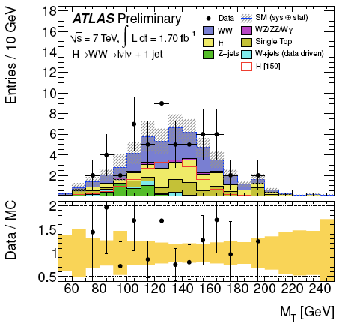
Bruits de fond
H -> WW -> lν lν
  Identification leptons, E_{T} manquante
  Recherche excès d’événements (pas de pic!)
  Fonds:
    WW continuum (MC)
    tt: data driven
    ZZ -> ll νν : MC/data driven
    W + jets : data driven

Slide 11
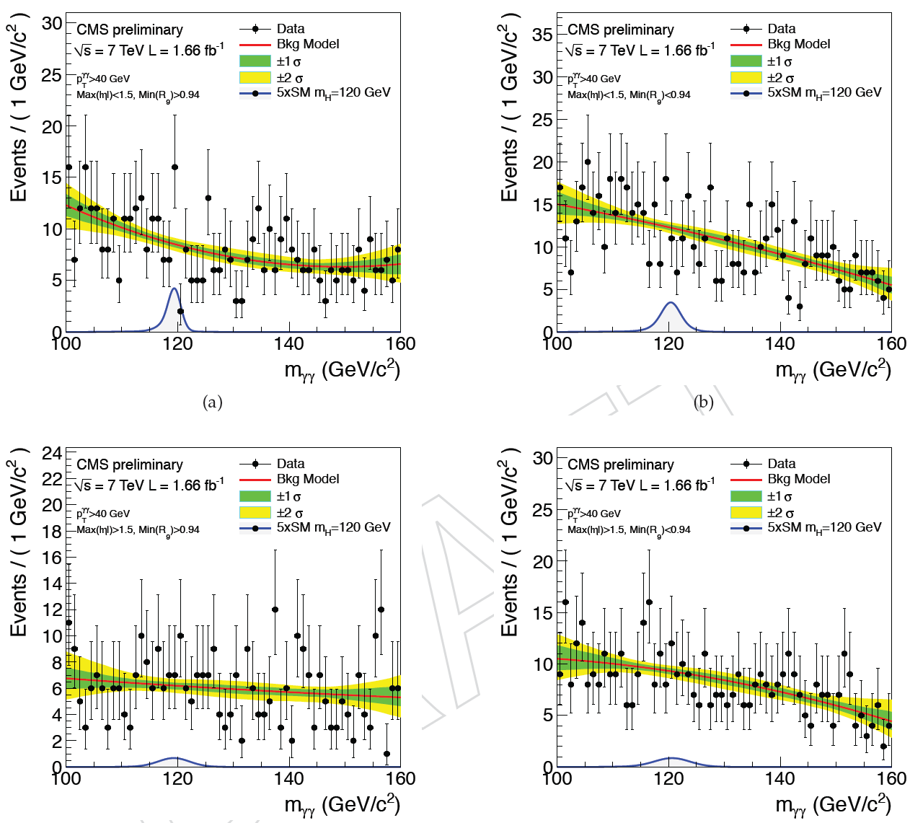
Optimisation des analyses
Subdiviser un canal pour optimiser le rapport signal/bruit
  Ex : H-> γγ :
    Subdiviser en +0jet, +1 jet, +2jets.
  + 2 jets pour le signal : provient surtout de VBF
    meilleur rapport signal/bruit, mais sur une partie
    des événements. (aussi un peu vrai pour +1 jet).
    Subdiviser en 0 conversion,
    1conversion, 2 conversions…
Utilisation des analyses multivariées:
  Neural Nets, Boosted Decision Trees, k-Nearest-Neighbour, Matrix Element…
  massive au TeVatron, balbutiante à LHC
  Pour l’identification de particules, pour l’extraction des signaux…
  Gain typique en sensibilité: ~20%

Slide 12
Analyses Higgs: complexes
  Différentes gammes de masse supposée mH
  Subdivision en sous-canaux et/ou catégories
  Bruits de fond Monte-Carlo et “data driven”
=> Analyses rapidement très complexes.
Ex : HWW à LHC
  3 gammes de masse : 110-170, 170-220, 220-X
  3 sous-canaux : 0, 1, 2 jets
  5 régions de contrôle
  3 ou 4 régions d’analyses parallèle pour “data driven” backgrounds.
  + erreurs systématiques introduites comme “nuisance parameters”.
  Fit total HWW:
  3 gammes de mH, 27 régions de données, 15 lots M-C, 12 systématiques, …

Slide 13
Analyses combinées
Combinaison par expérience
  Fit avec toutes les variables de tous les canaux
  (incluant les corrélations), pour un certain nombre de m_{H}
  (typiquement tous les 5 GeV)
Combinaison inter-expériences
  Idem
  Routine au Tevatron (CDF + D0)
  En cours au LHC (données de l’été: 2 fb⁻¹ /expérience)

Slide 14
Higgs non standard
Difficile d’entrer dans les détails ici.
En gros, 3 catégories:
  Extension très simple de l’analyse standard
    Susy h⁰ lorsqu’il ressemble au standard…
    Higgs “fermiophobique” ( => γ γ , WW, ZZ seulement)
    Higgs 4è génération
  Extension non-triviale d’une ou plusieurs analyses standard
    Susy Higgs b+h -> bbb , (Saclay-D0, cf F Couderc)
    b+h -> bττ ( idem, et CMS cf S Choudury)
  Higgs différents
    Susy H± (cf A Nayak )

Slide 15
Les progrès de la théorie
Moins souvent cités, mais tout aussi remarquables!
Aussi bien pour les signaux que les bruits de fond:
“ordres supérieurs”: essentiellement corrections de QCD
  Souvenirs de UA2: premiers calculs QCD ,
ex section efficace pp -> 2 jets (qq’ ou gg) , “leading order” (LO)
Mesure: = 2x théorie (“k-factors”)
Aujourd’hui, la plupart des signaux et bdf sont calculés à NLO, voire NNLO, et souvent avec resommation NLL ou NNLL.
En accord avec les données à ~5 % près , comparable à l’incertitude sur la luminosité. Les collisions hadroniques entrent dans la physique de précision.
C’est une révolution tranquille.

Slide 16
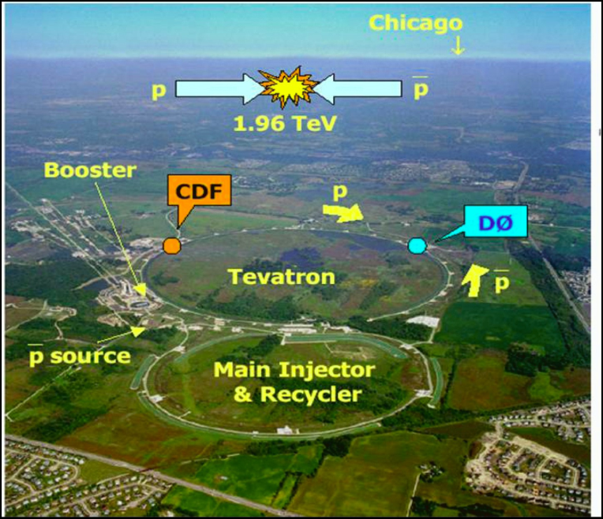
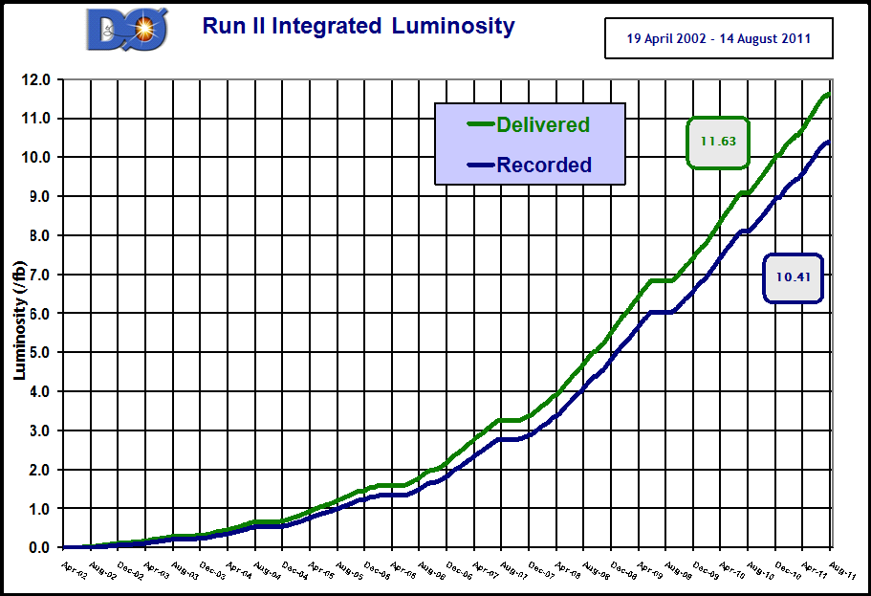
Tevatron
A fonctionné depuis ~2001 à Etot= 1.96 TeV
Accélérateur arrêté
Croisements de faisceaux: 396 ns
Lumi instantanée: ~2 10³² cm⁻²s⁻¹
<Evts /croisement> ~5
2 expériences: CDF, D0
Lumi intégrée:
  ~10 fb-1 total par expérience
  7 à 8 fb-1 analysés.

Slide 17
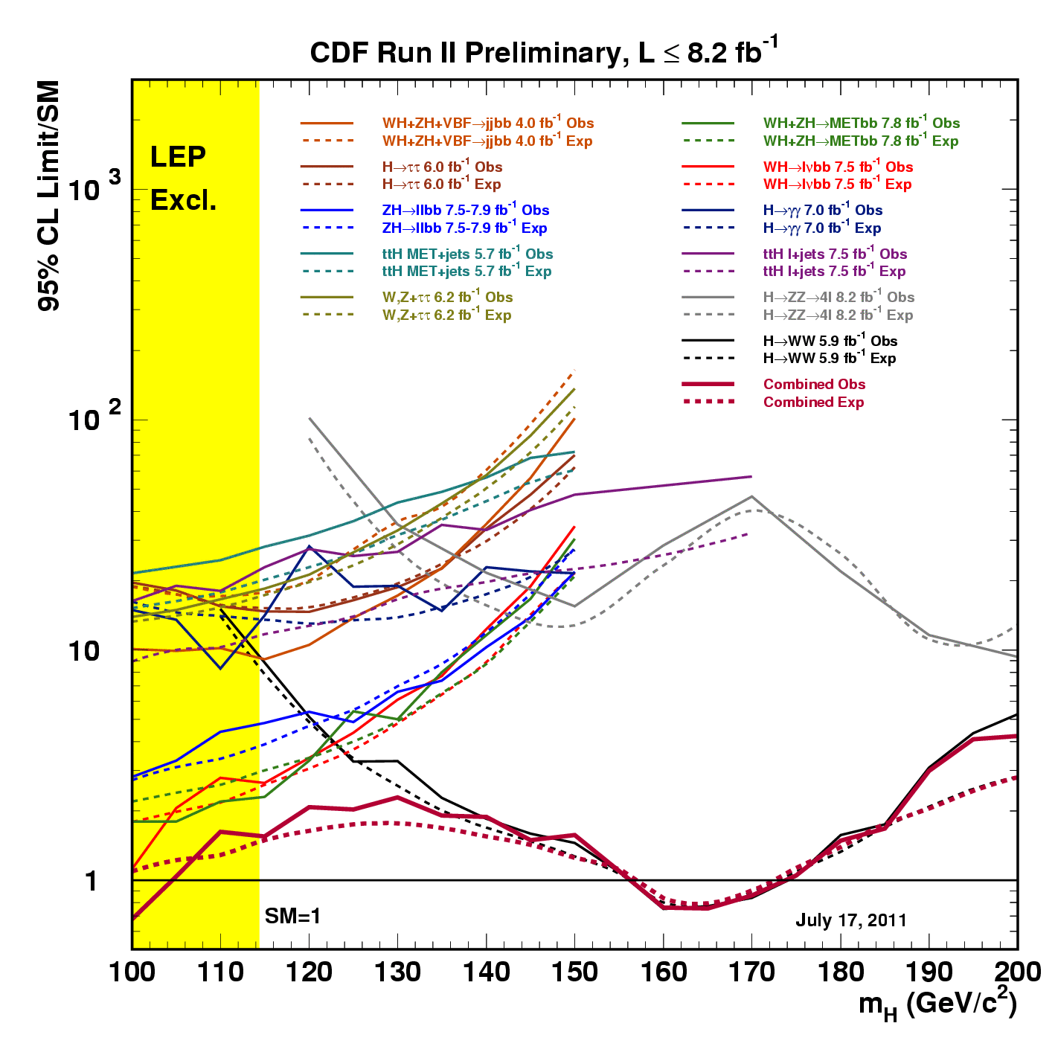
Higgs au Tevatron
Sensibilité dominante:
  H -> WW (lν lν ) : 130- 200 GeV
  < SM Higgs à ~160 GeV
  Saclay: WW -> ee, μμ, ττ(μτ_{had})
  W/Z +H (bb) : 110-130 GeV
  ~ 2x SM Higgs
Accessoires:
  γγ , ttH, ττ : 110- 150 GeV
  H-> ZZ*-> 4l : 130-200 GeV
  ~10 x SM Higgs

Slide 18
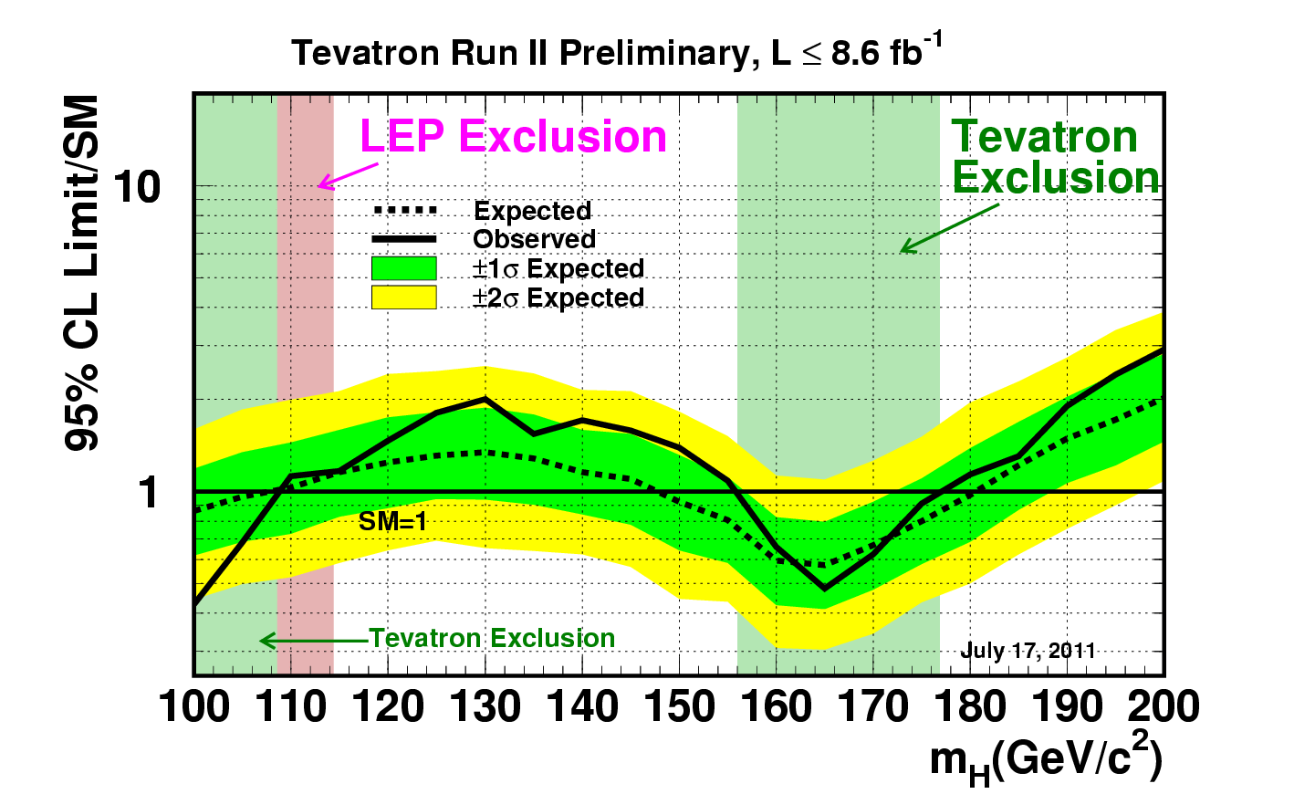
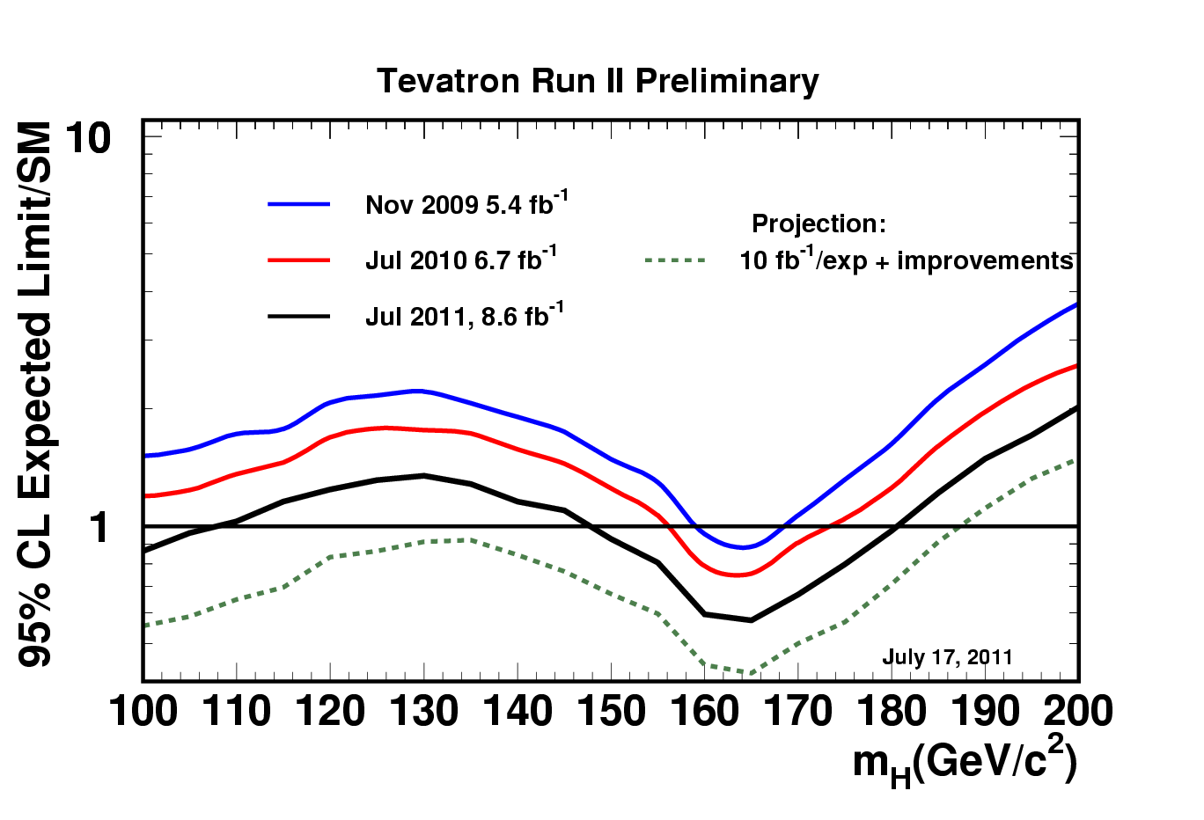
Higgs au Tevatron: actuel et projection
Avec ~8 fb⁻¹ de données par expérience:
  Exclusion observée: 100-109 et 156-177 GeV
  “” attendue: 100-108 et 148-181 GeV
Données finales: > 10 fb⁻¹/expérience
  Et amélioration (!) des analyses
  Sensibilité à toute la gamme 114-180…

Slide 19
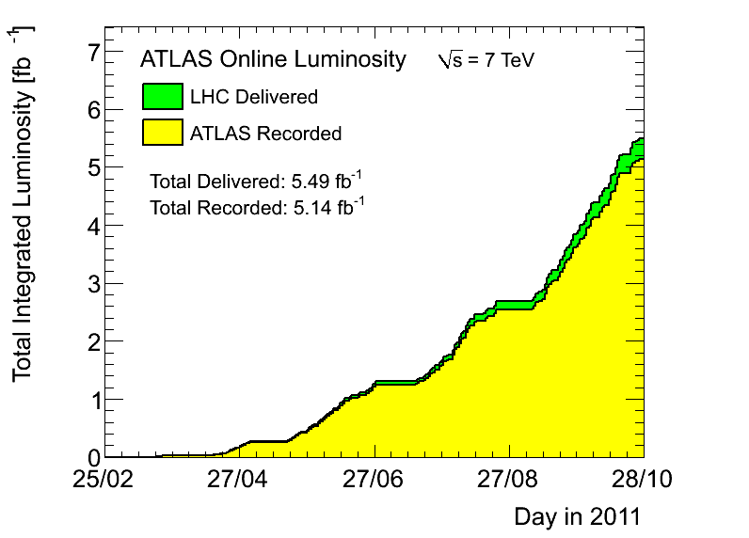
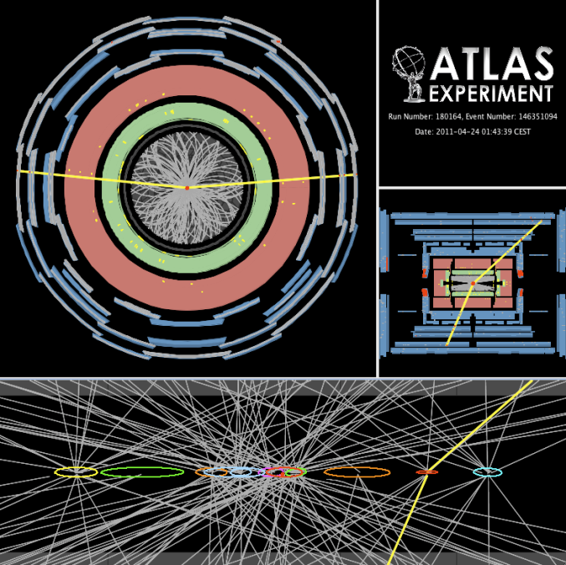
LHC
Historique
  Mise en service 10/09/2008, accident 19/09/2008
  2009 réparations LHC, expériences: cosmiques.
  Fin 2009 données 900 GeV.
  2010 Données à 7 TeV, lumi 0 à 10³² cm⁻²s⁻¹.
  Total 45 pb⁻¹/expérience
  Les ingés promettent 1 fb⁻¹ pour fin 2011
2011
  Démarrage avril 7 TeV
  Mai: L> 10³³. Fin juin , 1 fb⁻¹/exp!
  => résultats pour EPS Grenoble le 21/07
  Lepton-Photon Mumbaï 22/08: 2 fb⁻¹
  Aujourd’hui L> 3 10³³, > 5 fb⁻¹/exp
  50 ns entre croisements,
  <μ> = 20 – 10 interactions/croisement

Slide 20
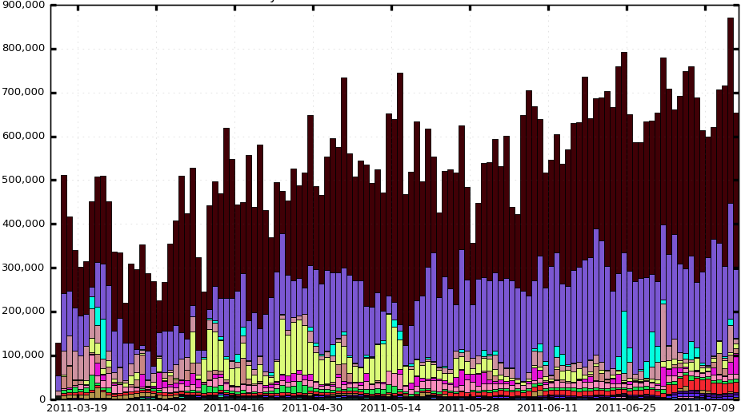
Expériences
Fonctionnement excellent
  Voies mortes < 1%
  Efficacité prise de données ~ 94 %
  Efficacité données analysables ~ 90%
  Triggers maîtrisés…
Traitement données sur la grille OK
ATLAS jobs per day across all Tier-1 & Tier-2s
800k

Slide 21
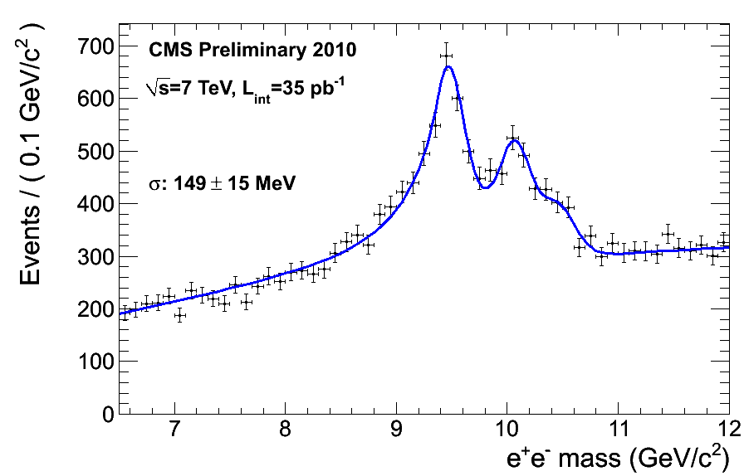
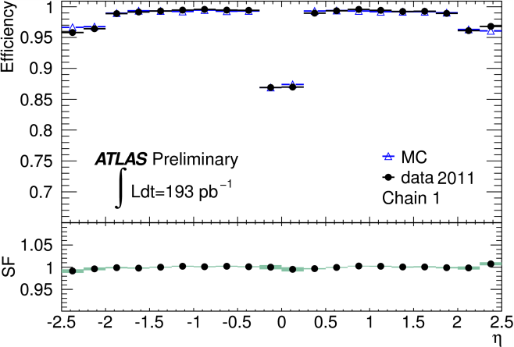
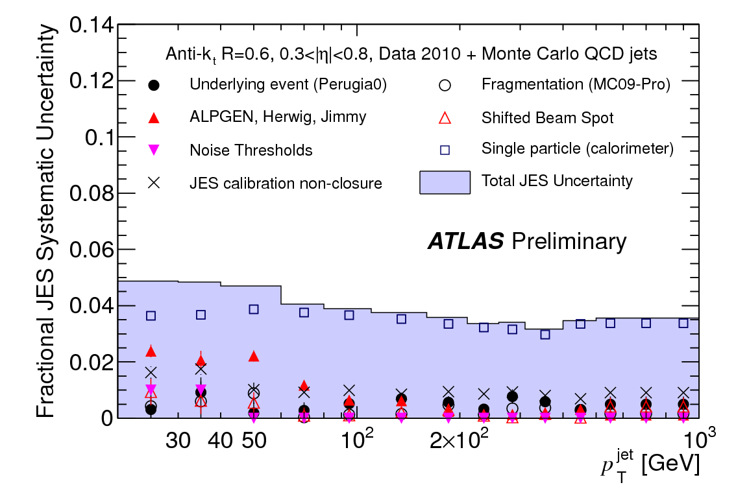
Performances
Performances déjà très bonnes
  Calo em calibration ~1%
    CMS: système de monitoring, γ
    Atlas: calibration avec Z->ee
  Muons proches perf ultime
    Atlas: alignement, champ magnétique
  E_{T} manquante
    Atlas: muons, évt sous-jacent
  Jet calibration
    Atlas: mesure mtop /JES
  B-tagging OK (algorithmes 1ère génération)
  τ-ID (CMS)
  Etc..

Slide 22
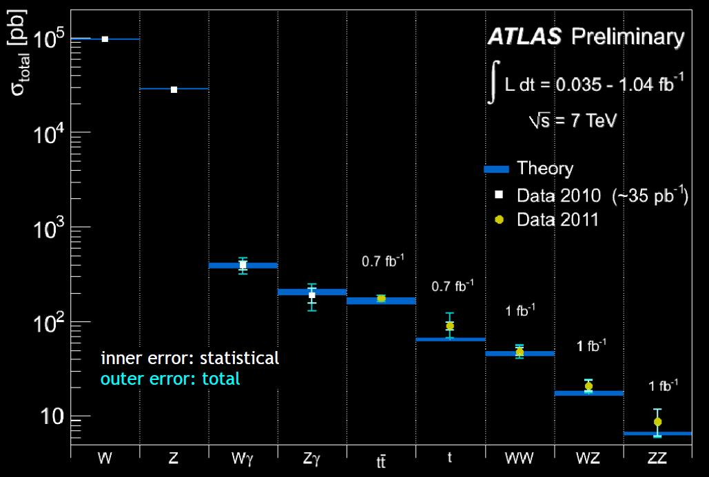
Mesures Modèle Standard
Nombreuses (premières) mesures
de processus standards
Pour calibration:
  J/ψ, W, Z (Atlas-Saclay)
En pré-étude au Higgs:
ex à Saclay:
  spectre diphoton (CMS)
  Z+b (b) (Atlas)
  Z -> ττ (CMS)
  Dibosons(Atlas)

Slide 23
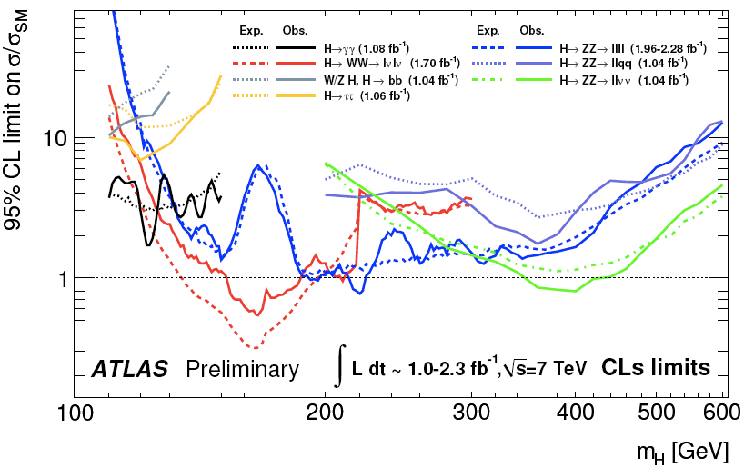
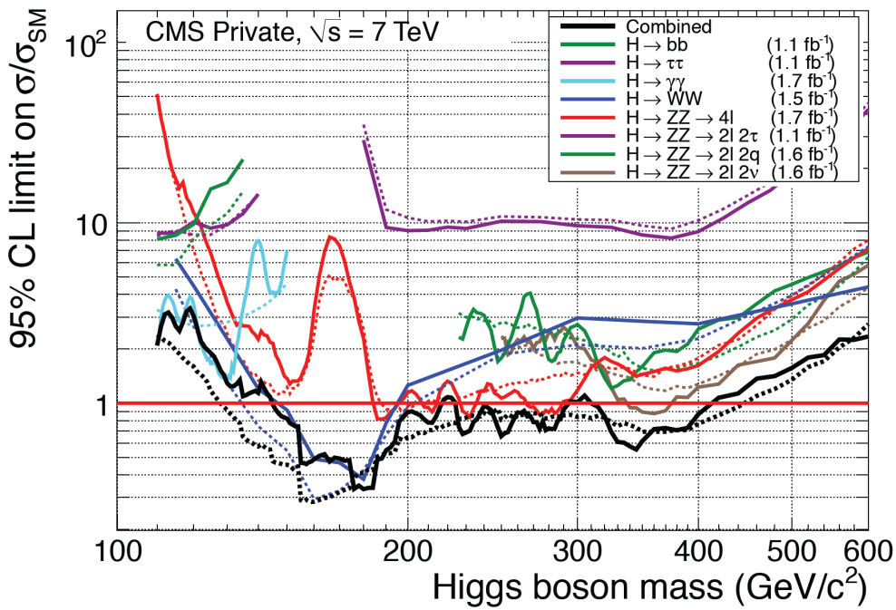
Résultats (Lepton-Photon, 1 à 2 fb⁻¹)
Sensibilités dominantes:
  WW* (lν lν) : 120-200 GeV (Atlas)
  ZZ* (4l): 130-350 (Atlas)
  ZZ (ll νν) : 300-600
  γγ: 110- 140 (CMS)
Accessoires
  ZZ (ll qq): 200-600
  ττ : 110-130 (CMS)
  W/Z +H(bb) : 110-130

Slide 24
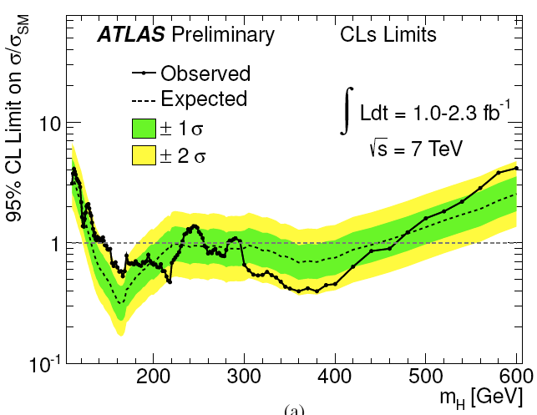
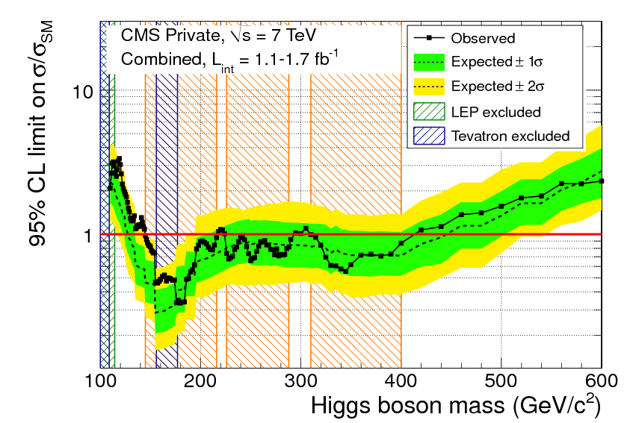
Combinaison par expérience
Exclusion des m_{H}
Atlas:
Observée 95%CL: 146-232 , 256-282, 296-466 GeV
  exclusion attendue: 131 – 440 GeV
99%CL: 160-220, 300- 420 GeV
CMS
Observée: 145-216, 226-288, 310-400 GeV
  attendue: 130-440 GeV
Pas encore de Higgs, mais énorme progrès
sur la gamme exclue, en un an!
Combinaison Atlas/CMS en cours…

Slide 25
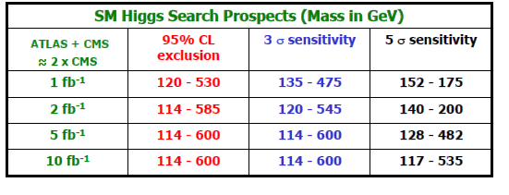
Projections Higgs
Lumi 2011: 5 fb⁻¹/exp @7 TeV
Fin 2012: 15-20 fb⁻¹/exp @7 TeV
De V Sharma
(CMS) à LP-2011
Améliorations nombreuses possibles
  Performances (b-tag, baisser les seuils en p_{T}, calibrations…)
  Analyses (MVA, plus de modes…)

Slide 26
Backup

Slide 27
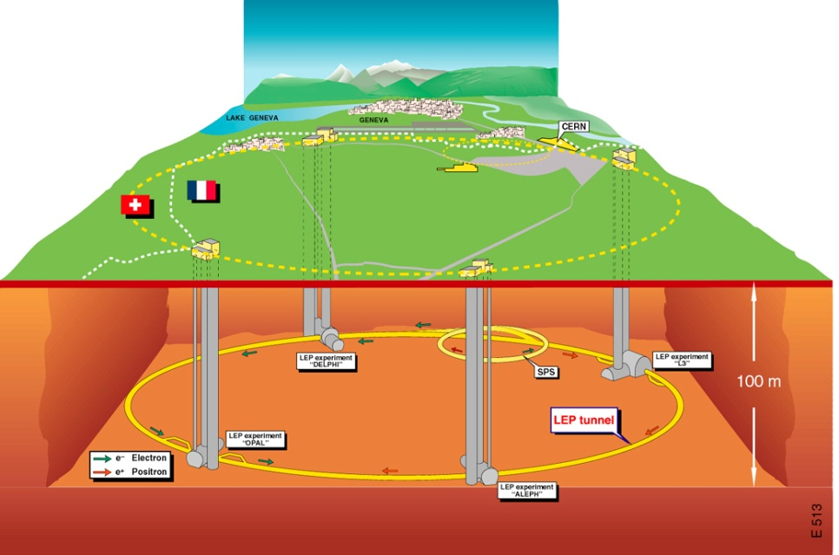
Reminder : LHC
LHC: proton-proton collider (27 km circumference).
Nominal beam energy :7 TeV => collisions 14 TeV
Nominal luminosity 10³⁴ cm⁻²s⁻¹ (= 25 x TeVatron).
Bunch crossing time 25 ns (40 MHz)
1984 First meeting Lausanne
1994 Approval for LHC
1995 Approval ATLAS et CMS
1997 US, Japan, India join LHC
1998 … construction LHC & experiments
2008 First beams

Slide 28
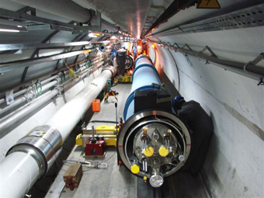
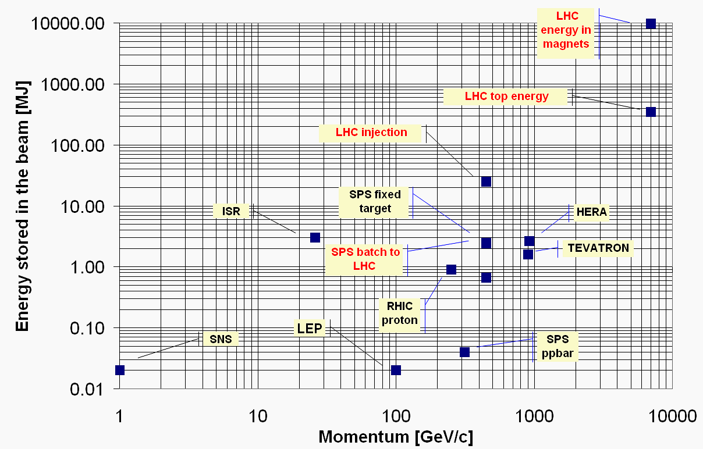
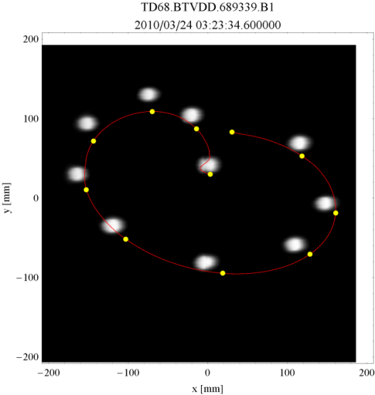
LHC
Superconducting magnets
  1232 dipoles (15m)
  > 5000 other magnets
  1.8 K (superfluid He)
  High magnetic energy in magnets
High energy in beam
Protection is essential
Very high stored energy in beam

Slide 29
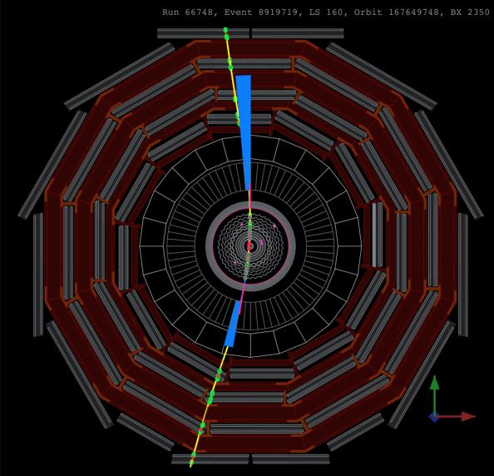
LHC startup
10th September 2008: first circulating beams, 450 + 450 GeV (injection energy)
  19th September: major incident, large hardware damage
  Investigation => cause of damage identified (bad junction on supra cable)
Oct 2008 – Nov 2009: No beam
  LHC: repair damages, add new protections: valves, electronics…
  Experiments:
    complete detectors, online system and software
    record and analyze millions of cosmic rays
      align central detector, muon chambers
      check calibration of calorimeters
      exercise softwares
      exercise data distribution

Slide 30
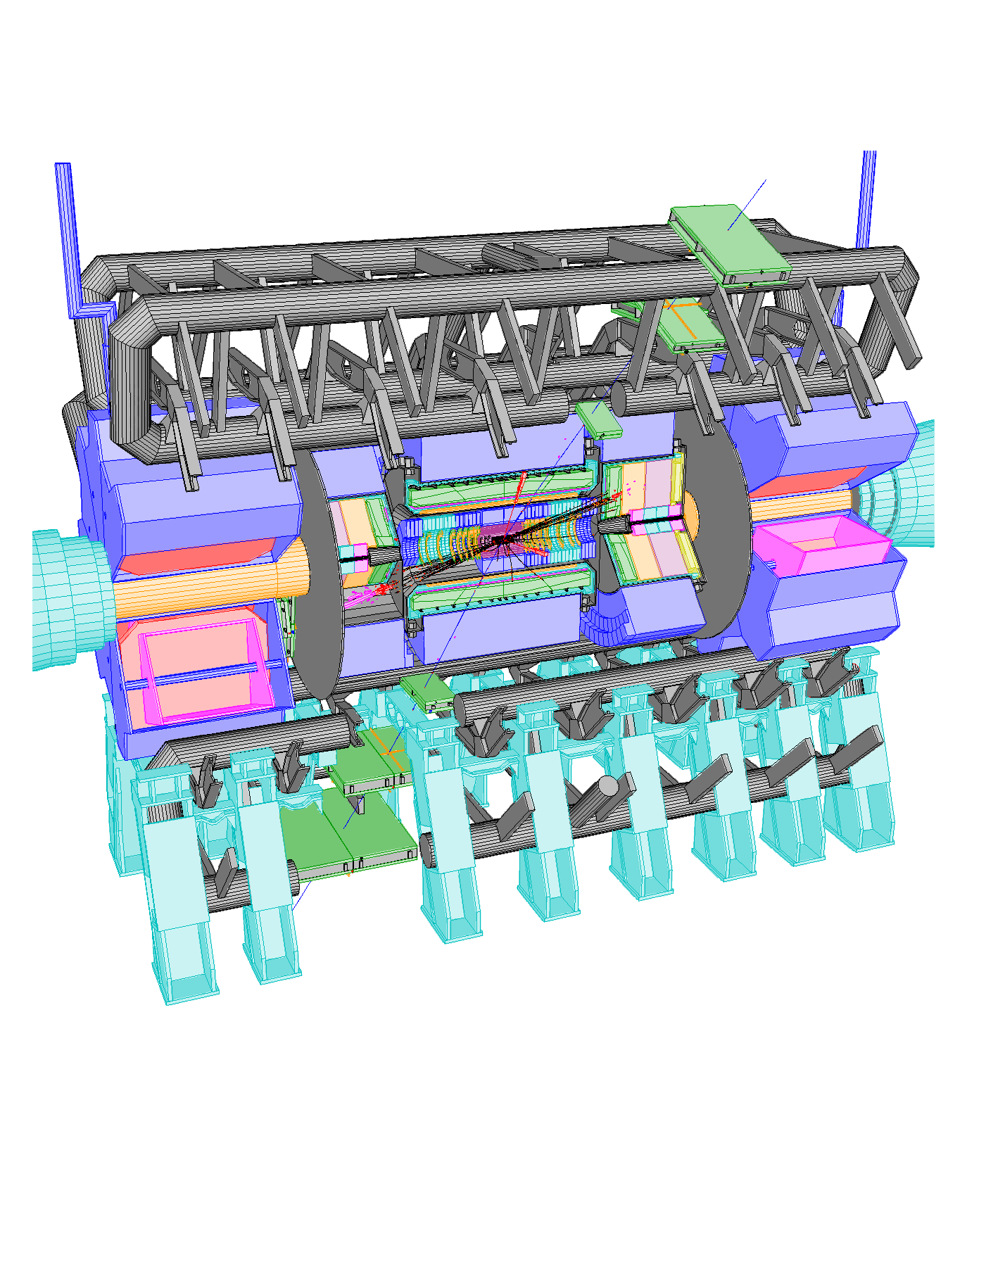
Atlas
3 Toroidal magnets
Central solenoid
Muon detectors
Inner tracker
Silicon pixels & strips
TRT (wires)
25 m
EM calorimeter
Pb + Liq Argon
Hadron calorimeters
Cu +Liq Argon
Fe + scintillator
45 m

Slide 31

CMS
Muon detectors
Inner tracker
Silicon pixels & strips
XX m
EM calorimeter
Crystals (PbWO₄)
Hadron calorimeters
Fe + scintillator
XX m

Slide 32
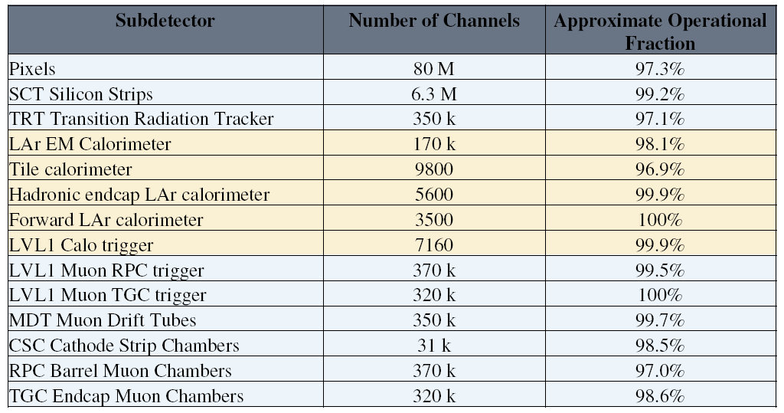
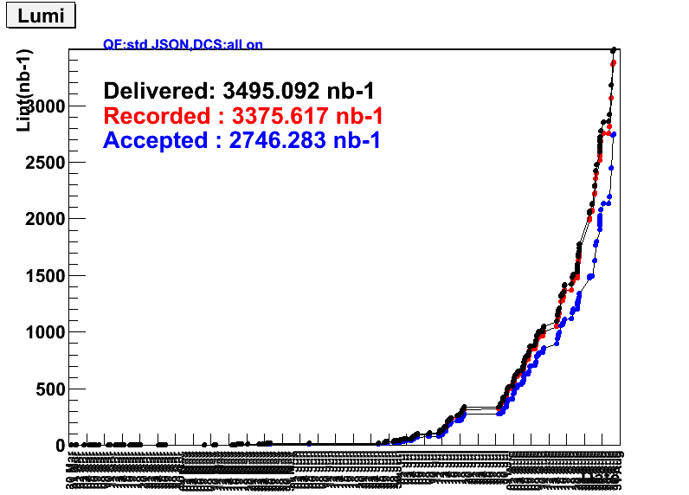
Experiments: Readiness
Detectors completed and fixed
during 2009
Very good shape.
Low number of dead channels
(ATLAS)
High data-taking efficiency (CMS: 88%)
Excellent detector performances

Slide 33
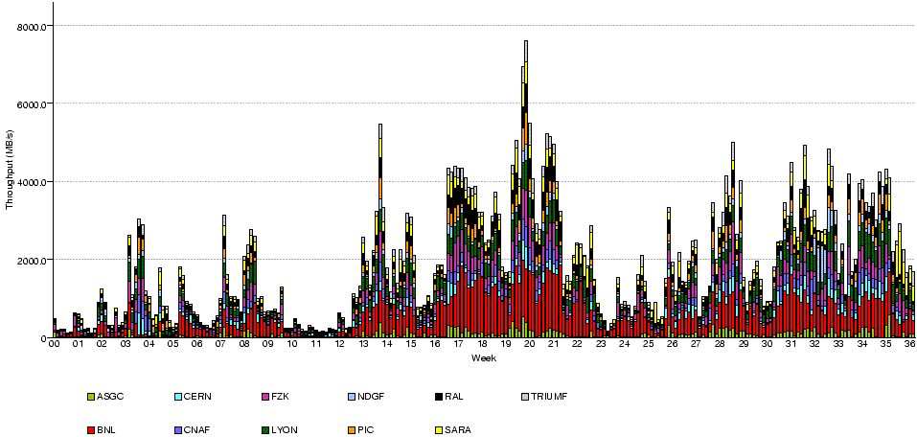
Offline data processing (on the grid)
GRID-based analysis in Summer 2010:
> 1000 different users, > 15 million analysis jobs processed
MB/s
Jan
Feb
March
April
May
June
July
6 GB/s
Start of
7 TeV
data-taking
Data and MC
reprocessing
Start of
10¹¹ p/bunch
operation
2009 data
reprocessing
MC reprocessing
~2 GB/s
(design)
Peaks of 10 GB/s achieved

Slide 34
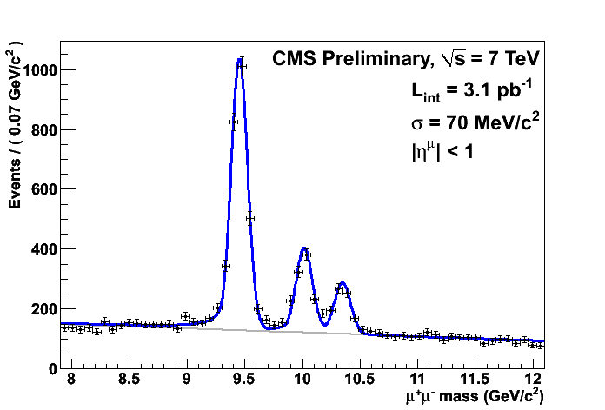

Detector performance studies
7 TeV data
Momentum resolution studies
            Y -> μ μ (CMS)
Missing E_{T} spectra
(sensitive to calo noise) (Atlas)

Slide 35



“Soft” events
Min Bias Trigger: 1 or 2 hits in forward direction
Hence mostly takes non-single-diffractive cross-section
Measure: charged track
multiplicity vs ηand p_{T}
Multiplicity rather higher,
and rather softer tracks,
than expected.
new “Tune” of Pythia needed
(including previous √s…)
Also “Underlying event” has somewhat more particles
than expected

Slide 36




Missing E_{T,} Jet Energy scale
Missing E_{T}
  no large tail (calo noise, …)
  resolution well understood
Jet Energy
  Scale
  Resolution

Slide 37

Limites
Pour le canal de désintégration i :
Pour chaque masse m_{H} supposée
  limites (à 95%CL) sur le rapport σ /σ(SM)
    Limite observée
    Limite attendue , avec incertitudes.
    Limite observée > limite attendue + nσ
    => présence d’un excès
  Si limite obs sur σ /σ(SM) < 1 => canal i exclut mH à 95%CL
Ensemble des valeurs mH exclues=> région de masse exclue par le canal I
Si présence excès:
  Probabilité que le bruit de fond ait fluctué
    à ce point ou plus (p0)

